Slide 1
Bağ Durumu Protokolü
Öncelikle Açık Olan En Kısa Yol - Open Shortest Path First (OSPF)

Slide 2
OSPF- Öncelikle Açık Olan En Kısa Yol
Kurumsal ağlar ve ISP'ler, hiyerarşik tasarımları ve büyük ağlar için ölçeklenebilir olmaları nedeniyle bağ durumu protokollerini kullanırlar. Uzaklık vektörü yönlendirme protokolleri karmaşık bir kurumsal ağ için çoğunlukla uygun değildir.
Öncelikle Açık Olan En Kısa Yol (OSPF), bağ durumu yönlendirme protokollerine bir örnektir. Bir açık standart yönlendirme protokolü olan OSPF, IP trafiğini desteklemek amacıyla Internet Engineering Task Force (IETF) tarafından geliştirilmiştir.
OSPF, sınıfsız bir iç ağ geçidi protokolüdür (IGP). Ağı, alanlar adı verilen farklı bölümlere ayırır. Bu bölme işlemi, ölçeklendirmeyi kolaylaştırır. Birden fazla alanla çalışmak, ağ yöneticisinin yönlendirme özetlerini kısmen etkinleştirmesini ve yönlendirme sorunlarını tek bir alanda tutmasına olanak verir.
OSPF gibi bağ durumu yönlendirme protokolleri, yönlendirme tablosuna sık sık periyodik güncellemeler göndermezler. Bağ durumu protokolleri, ağ yakınsadıktan sonra, ancak topolojide bir değişiklik meydana geldiğinde, örneğin bir bağ kapatıldığında güncelleme gönderir. OSPF, buna ek olarak her 30 dakikada bir tam güncelleme yapar.

Slide 3
OSPF- Öncelikle Açık Olan En Kısa Yol
OSPF gibi bağ durumu yönlendirme protokolleri, hızlı yakınsamanın önemli olduğu hiyerarşik ağlar için uygundur.
Uzaklık vektörü protokolleriyle karşılaştırıldığında, bağ durumu protokolleri:
Daha karmaşık planlama ve ayarlama gerektirir
Daha fazla yönlendirici kaynağına ihtiyaç duyar
Birden fazla tablo saklamak için daha fazla belleğe ihtiyaç duyar
Karmaşık yönlendirme hesaplamaları için daha fazla CPU ve işlem gücü gerektirir.
Ancak günümüzde kullanılan yüksek performanslı yönlendiriciler sayesinde bu gereklilikler çoğunlukla sorun teşkil etmez.

Slide 4
OSPF- Öncelikle Açık Olan En Kısa Yol
RIP çalıştıran yönlendiriciler, en yakın komşu yönlendiricilerden güncellemeleri alır, ancak bu güncellemeler ağın bütünü hakkında bilgi içermez. OSPF çalıştıran yönlendiriciler, kendi konumlarına göre ağın tamamının haritasını çıkarır. Bu harita, hatalı bir ağ bağı olduğunda yönlendiricinin kısa sure içinde alternatif ve döngüsel olmayan rotaları bulabilmesini sağlar.
OSPF temel ağ sınırlarını otomatik olarak özetlemez. Buna ek olarak, Cisco’nun OSPF uygulaması bağın maliyet değerini bant genişliğine bakarak belirler. Bu maliyet değeri, OSPF tarafından en iyi rotayı seçmek için kullanılır. Yüksek bant genişliğine sahip bir bağ, daha düşük maliyete sahip olur. Hedef noktaya en düşük maliyetli rota, öncelikli rota olarak kabul edilir.
Yönlendirici, en kısa rotayı seçerken, bant genişliğine bağlı değer, atlama sayısına bağlı değerlere göre daha önceliklidir. Değerin güvenilirliği ya da hassaslığı nedeniyle OSPF için yönetim uzaklığı, RIP’den farklı olarak 110’dur.

Slide 5
OSPF Metrikleri ve Yakınsama
OSPF, bağın maliyet değerini, hızına ya da bant genişliğine göre belirler. Belirli bir hedef ağın değeri, ona ulaşan yolda bulunan bütün bağların maliyetlerinin toplamıdır. Eğer ağa ulaşan birden fazla yol varsa, en düşük toplam maliyete sahip olan yol, tercih edilen yoldur ve yönlendirme tablosuna eklenir.
OSPF bağlarının maliyetini hesaplamak için kullanılan denklem aşağıdadır:
Maliyet = 100,000,000 / bağın bant genişliğinin bps değeri
Denklemin bant genişliği değeri, arayüzde bulunan ayarlanmış bant genişliğidir. Arayüzün bant genişliğini, show interfaces komutunu kullanarak belirlersiniz.
Bu denklemin, Hızlı Ethernet ya da Gigabit Ethernet gibi 100 Mbps ve daha hızlı bağlantılar için kullanılması sorun teşkil eder. Bu iki bağlantı arasındaki hız farkına rağmen, ikisi de 1 sonucunu verir; dolayısıyla farklı olmalarına rağmen eşit gibi görülürler. Bunu telafi etmek için, arayüzün maliyet değerini ip ospf cost komutunu kullanarak kendiniz ayarlayın.

Slide 6
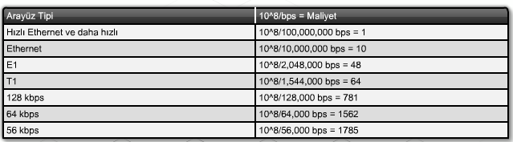
OSPF Metrikleri ve Yakınsama

Slide 7
OSPF Metrikleri ve Yakınsama
Tek bir alanda bulunan OSPF yönlendiricileri, bağların durumlarını komşu yönlendiricilere gönderirir. Bu durum bilgileri, Bağ Durumu Tanıtımı (LSA) olarak adlandırılır.
Bir OSPF yönlendiricisi alanda bulunan bütün bağları bildiren LSA iletilerini aldığında Dijkstra'nın Algoritması olarak da bilinen SPF algoritmasını kullanarak topolojik bir ağaç, diğer bir deyişle ağın haritasını çıkarır. Algoritmayı çalıştıran her yönlendirici, kendi SPF ağacında kendisini kök olarak tanımlar. SPF ağacı, her hedefe ulaşan rotaları ve her rotanın toplam maliyetini hesaplar.
SPF ağacı bilgileri, OSPF bağ durumu ya da topoloji veritabanında saklanır. Yönlendirici, yönlendirme tablosunda bulunan bütün ağlara en kısa rotaları belirler.
Bütün yönlendiriciler aşağıdaki koşulları yerine getirdiğinde, yakınsama meydana gelir:
Ağ üzerindeki bütün hedeflerle ilgili bilgiler edinildiğinde
SPF algoritması ile bu bilgi işlendiğinde
Yönlendirme tabloları güncellendiğinde

Slide 8
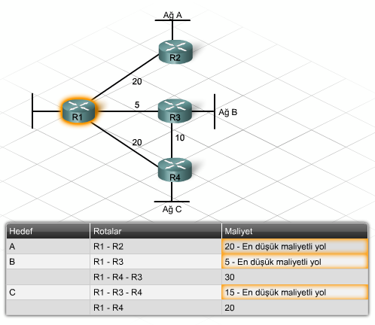
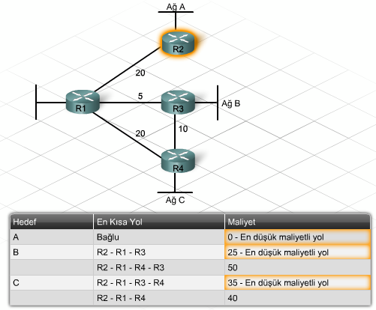
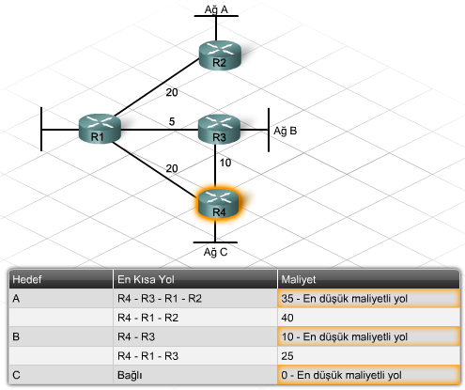

Slide 9
OSPF Komşuları ve Bitişikleri
OSPF’de bağ durumu güncellemeleri ağ değişiklikleri meydana geldiğinde gönderilir. Peki yönlendirici, komşu yönlendiricide hata oluştuğunda bunu nasıl algılar? OSPF yönlendiricilerinin, diğer OSPF yönlendiricileriyle arasında kurduğu ve sürdürdüğü komşuluk ilişkileri vardır. Bitişiklik ise, yönlendirme bilgilerini paylaşmaya ayarlanmış yönlendiriciler arasında kurulan gelişmiş bir komşuluk çeşididir. Yönlendiriciler komşularıyla bir bitişiklik kurduğunda, bağ durumu güncellemelerinin değiş tokuşu başlar. Bağ durumu veritabanları senkronize olan yönlendiriciler, tam bitişik duruma erişirler.
Yönlendirici, komşusuyla tam bitişiklik kurmadan önce çeşitli durum değişiklikleri meydana gelir.
Init
2-Way
Exstart
Exchange
Loading
Full
Bitişiklik kurmak ve sürdürmek için OSPF merhaba protokolü kullanılır. Merhaba protokolü, 224.0.0.5 çoklu gönderme adresinden diğer OSPF yönlendiricilerine çok küçük merhaba paketleri gönderir. Bu paketler yayınlı bağlar ve Ethernet üzerinden her 10 saniyede bir, yayınlı olmayan bağlar üzerinden ise her 30 saniyede bir gönderilir. Merhaba paketleri, yönlendirici ayarlarını da içerir. Bu ayarlara, merhaba aralığı, ölü aralık, ve ağ türüne ek olarak eğer ayarlandıysa authentication türü ve authentication verileri de dahildir. Herhangi iki yönlendirici arasında bitişiklik kurulması için, bütün ayarlar eşleşmelidir. Yönlendirici, keşfettiği komşu bitişikliklerini bir OSPF bitişiklileri veritabanına kaydeder.

Slide 10
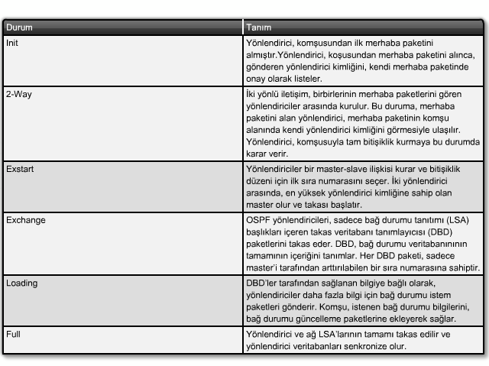

Slide 11
OSPF Komşuları ve Bitişikleri
Bir OSPF yönlendiricisinin normal durumu Full’dur. Eğer yönlendirici farklı bir durumdaysa, bu eşleşmeyen ayar gibi bir sorunun göstergesidir. Bunun tek istisnası, 2-way durumudur. Bir yayın ortamında, yönlendirici Full durumuna ancak belirtilen yönlendiriciyle (DR – Designated Router) ve yedek belirtilen yönlendirici (BDR – Backup Designated Router) ile ulaşacaktır. Diğer tüm komşular 2-way durumunda gözükür.
DR ve BDR’nin amacı, gönderilen güncellemelerin sayısını, gereksiz trafik akışını ve yönlendiriciler üzerindeki işlem yükünü azaltmaktır. Bu, tüm yönlendiricilerin sadece DR’den güncelleme almasını sağlayarak gerçekleştirilir. Yayınlı ağ bölümlerinde sadece bir DR ve BDR bulunur. Diğer yönlendiricilerin tamamı, bu DR ve BDR’ye bağlıdır. Bir bağ arızalandığında, bağ hakkında bilgi sahibi yönlendirici bilgiyi 224.0.0.6 çoklu yayın adresi aracılığıyla DR’ye gönderir. Değişikliğin 224.0.0.5 çoklu yayın adresiyle OSPF yönlendiricilerinin tamamına gönderilmesinden DR sorumludur. Bu işlem, ağ üzerinde gönderilen güncelleme sayısını azaltmanın yanı sıra, yönlendiricilerin tümünün aynı bilgiyi, aynı anda tek bir kaynaktan alacağından emin olmanızı sağlar.
BDR, hataların veri akışında kesintiye sebep olmasını engeller. DR gibi, BDR de 224.0.0.6 adresinden gelen bilgileri toplar ve DR’ye gönderilen tüm güncellemeleri alır. Eğer DR arızalanırsa, DR’nin yerini BDR alır ve yeni bir BDR seçilir. DR ya da BDR olarak seçilmemiş yönlendiriciler DROther ismini alır.

Slide 12
OSPF Komşuları ve Bitişikleri
Yerel ağ içinde, en yüksek yönlendirici kimliği, DR olarak belirlenir. En yüksek ikinci değere sahip olan yönlendirici ise BDR seçilir.
Yönlendirici ID’si, aşağıdakilere bağlı olarak belirlenen bir IP adresidir:
1. router-id komutuyla ayarlanan değer
2. Eğer router-id komutuyla bir değer belirlenmezse, geri döngü arayüzünde ayarlanmış en yüksek IP adresi
3. Eğer geri döngü arayüzü ayarlanmamışsa, etkin fiziksel arayüzlerde bulunan en yüksek IP adresi
Yönlendirici ID’si, aşağıdaki show komutları kullanılarak görüntülenebilir:
show ip protocols, show ip ospf, veya show ip ospf interface komutları.
Bazı durumlarda, yönetici belirli yönlendiricilerin DR ve BDR olmasını isteyebilir. Bu yönlendiricilerin seçilmesinin nedeni, daha fazla işlem gücüne ya da daha az trafik yüküne sahip olmaları olabilir. Yönetici, aşağıdaki komutları kullanarak DR ve BDR seçimini bir öncelik sırasına sokabilir:
ip ospf priority number
Varsayılan olarak, OSPF yönlendiricilerinin öncelik değeri 1’dir. Eğer bir yönlendirici üzerindeki öncelik değeri değiştirilirse, en yüksek öncelik değerine sahip olan, yönlendirici ID’sine bakılmadan DR olarak seçilecektir. Yönlendirici önceliği için ayarlanabilecek en yüksek değer 255’tir. 0 değeri, yönlendiricinin DR ya da BDR olarak seçilemeyeceğini belirtir.

Slide 13
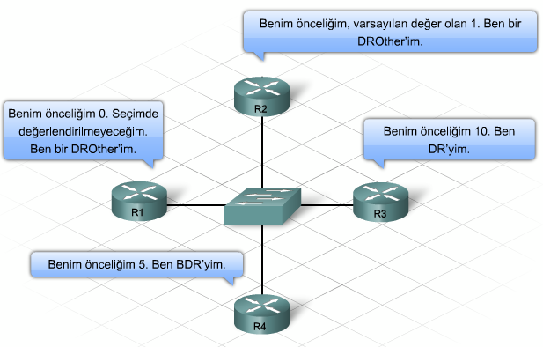

Slide 14
OSPF Bölgeleri
OSPF ağlarının tamamı Alan 0 ile başlar; buna omurga alan da denir. Ağ genişledikçe, Area 0 alanına yakın farklı alanlar oluşturulabilir. Bu diğer alanlar, 65.535’e kadar herhangi bir sayı alabilirler. Bir alanda en fazla 50 yönlendirici kullanılabilir.
OSPF, iki katmanlı hiyerarşik tasarıma sahiptir. Omurga alan olarak da bahsedilen Area 0, en üstte yer alır ve diğer tüm alanlar bir sonraki kademede bulunur. Diğer tüm omurga olmayan alanlar 0 alanına doğrudan bağlanmalıdır. Bu alanlar grubu, bir OSPF özerk sistemi (AS) oluşturur.
OSPF’nin bir alanda işleyişi, söz konusu alan ve omurga alan arasındaki işleyişinden farklıdır. Örneğin topolojide bir değişiklik olduğunda, sadece bu durumdan etkilenen alanda bulunan yönlendiriciler LSA alıp, SPF algoritmasını çalıştıracaktır. Ağ bilgilerinin özetlenmesi, çoğunlukla alanlar arasında gerçekleşir. Bu, omurgada yer alan yönlendirme tablolarının boyutunu küçültmeye yardımcı olur. Özetleme ayrıca, değişiklikleri ve belirli bir yönlendirme etki alanına yönlendirilmiş tutarsız, ya da gitgel bağları yalıtır.
Bir alanı, omurga alanına bağlayan yönlendiriciye, Alan Sınır Yönlendiricisi (ABR) denir. Bir alanı, EIGRP gibi farklı bir yönlendirme protokolüne bağlayan ya da OSPF alanına yönlendirilmiş statik rotaları yeniden dağıtan bir yönlendiriciye ise, Otonom Sistem Sınır Yönlendiricisi (ASBR) denir.

Slide 15
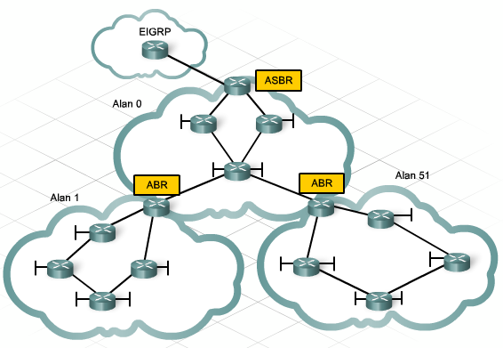

Slide 16
Tek Bir Bölgede OSPF Kurulumu
Temel OSPF ayarları zor değildir, sadece iki adımdan oluşur. İlk adım, OSPF yönlendirme sürecini etkinleştirir. İkinci adım, tanıtılacak ağları tanımlar.
1. Adım: OSPF’nin Etkinleştirilmesi
router(ayar)#router ospf <süreç numarası>
Process ID, ağ yöneticisi tarafından belirlenir ve 1 ile 65535 arasında herhangibir sayı olabilir. Process ID sadece yerel olarak önemlidir ve diğer OSPF yönlendiricilerinin ID’leriyle aynı olmak zorunda değilidir.
2. Adım: Ağların Tanıtılması
Router(yönlendirici ayarı)#network <ağ adresi> <genel arama karakteri maskesi> area <alan kimliği>
network komutu,diğer IGP yönlendirme protokollerinde de sahip olduğu işleve sahiptir. Etkinleştirilmiş arayüzleri tanımlar ve OSPF paketlerini alır. Bu bildiri, OSPF yönlendirme güncellemelerine dahil edilecek ağları tanımlar.
The OSPF network komutu, network adresleri ve genel arama karakteri maskesinden oluşan bir kombinasyon kullanır. Ağ adresi, genel arama karakteri maskelesiyle birlikte OSPF için etkinleştirilecek arayüz adresini ya da adres aralığını belirler.
alan kimliği, ağın ait olduğu OSPF alanını ifade eder. Tanımlanmış alan olmasa bile, Area 0 olmalıdır. Tek alanlı bir OSPF ortamında, alan değeri her zaman 0’dır.

Slide 17
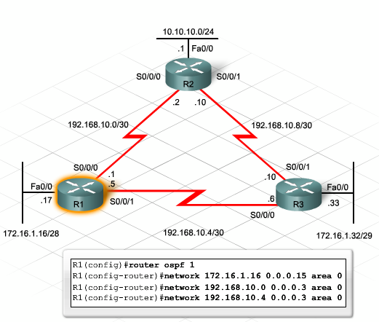

Slide 18
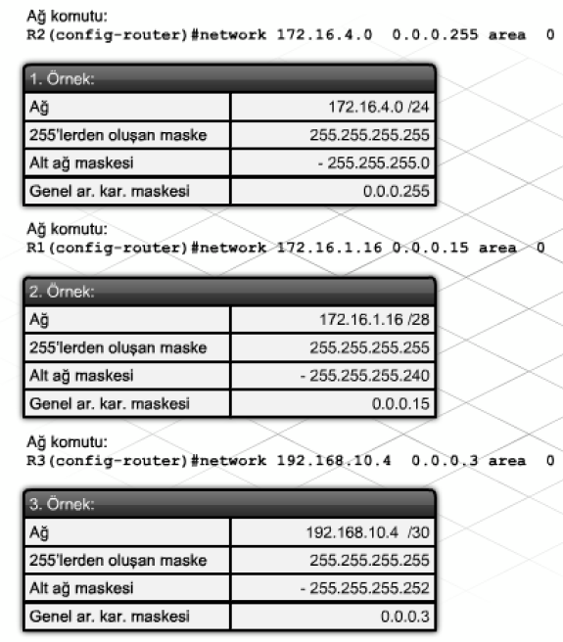
Tek Bir Bölgede OSPF Kurulumu
OSPF network OSPF network komutu, genel arama karakteri maskesi kullanılmasını gerektirir. Ağ özeti ya da supernet için kullanıldığında, genel arama karakteri maskesi, alt ağ maskesinin tersidir.
Bir ağ ya da alt ağ için genel arama karakteri maskesini belirlemek için, alt ağ maskesini tümüyle 255 değerlerinden oluşan maskeden çıkarın (255.255.255.255).
Örneğin, bir ağ yöneticisi 10.10.10.0/24 alt ağını OSPF’de tanıtmak istiyor. Bu Ethernet arayüzünün alt ağ maskesi ise /24 ya da 255.255.255.0. Genel arama karakteri maskesini bulmak için, alt ağ maskesini 255’lerden oluşan maskeden çıkarır.
255’lerden oluşan maske: 255.255.255.255
Alt ağ maskesi: -255.255.255.0
-----------------------
Genel arama karakteri maskesi: 0 . 0 . 0 .255
OSPF network komutu sonucu:
Router(config-router)#network 10.10.10.0 0.0.0.255 area 0

